Slide 1
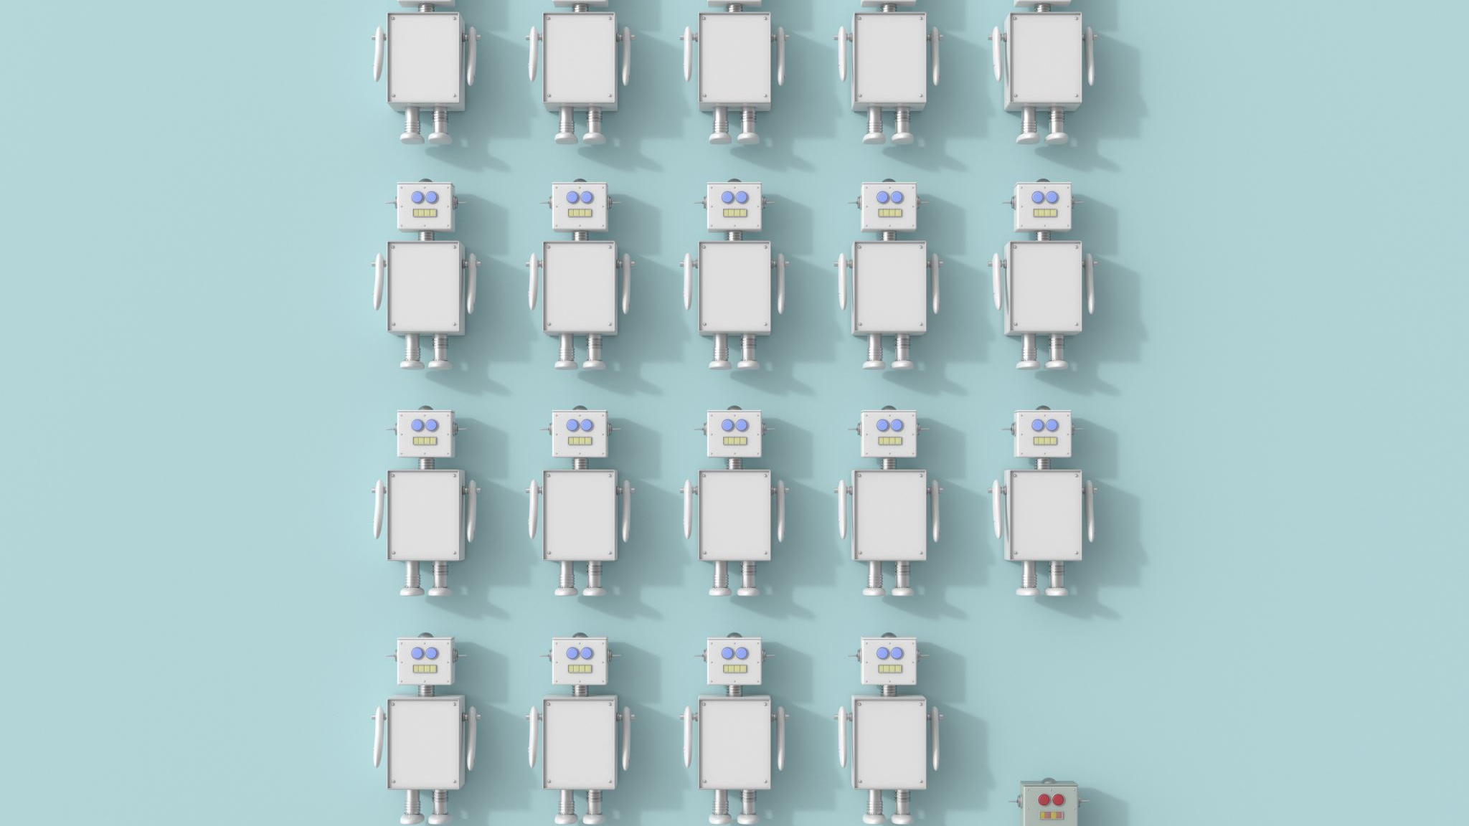
Plan de Proyecto
“McQueen”
“robot de transporte de materiales”
Alumnos:
Renato Chacon
Bruno Rojas
Milton Porlles
Profesor:
Baris Nikolai

Slide 2
Tabla de contenidos
1. Panel general 4
1.1. Introducción 4
1.2. Objetivos 5
1.2.1. Objetivo general 5
1.2.2. Objetivos Específicos 6
1.3. Restricciones 7
1.4 Entregables 8
2. Organizacion del Personal 9
2.1 Descripción de los Roles 9
2.2 Personal que cumplira los Roles 10
2.3 Métodos de Comunicación 11
3. Planificación del Proyecto 12
3.1 Actividades 12
3.2 Carta Gantt 13
3.3 Gestión de Riesgos 14
3.3.1 Tabla correspondiente a gestión de riesgos 15
4. Planificación de los Recursos 16
4.1 Hardware 16
4.2 SoftWare 16
4.3 Estimación de Costos 17
5. Conclusión 18

Slide 3
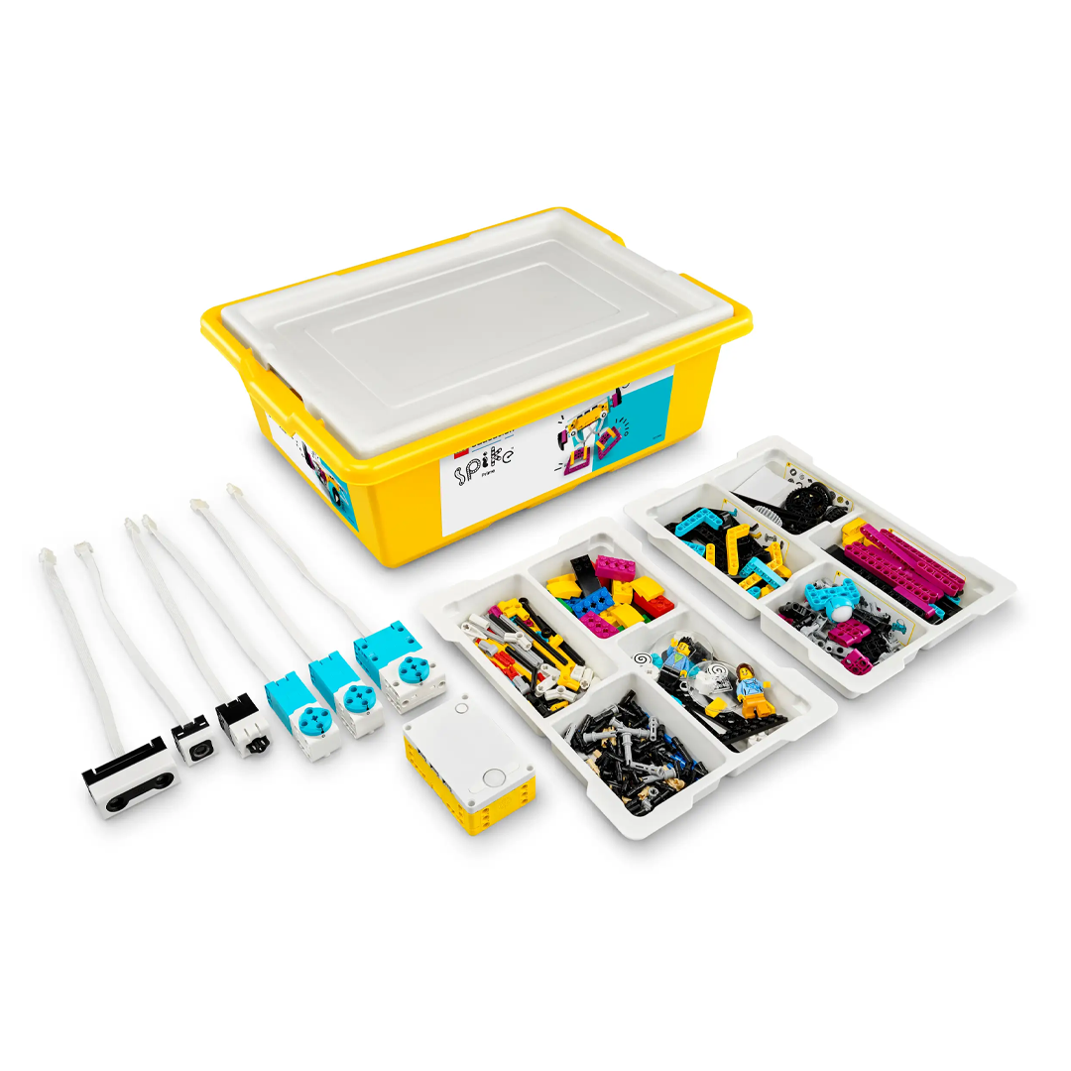
Introducción
Nuestro proyecto consiste en la simulación de la fase de transporte de minerales de un proceso minero, para esto se construirá y programará un camión transportador utilizando LEGO Spike, con el objetivo de mejorar la seguridad para los trabajadores. Para esto usaremos piezas mecánicas con sensores y motores, creando un vehículo funcional que pueda desplazarse hacia adelante, retroceder y girar con precisión.

Slide 4
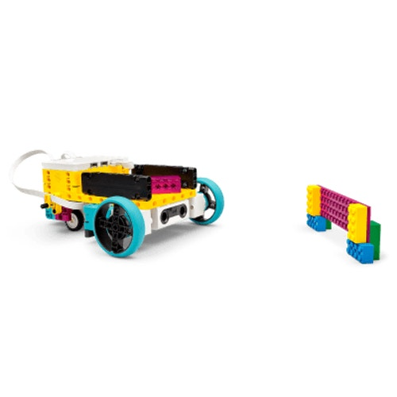
Objetivos Generales
Construir un robot de transporte minero el cual transportará material de construcción hacia un punto estimado, el robot se usará en un lugar plano con distintos obstáculos simulando una pista minera y programar un robot de lego spike para que sea capaz de moverse a través de una interfaz gráfica programada la cual hace la simulación de control remoto.

Slide 5
Objetivos específicos
Aprender y dar uso del set de Lego Spike para la creación de un vehículo minero, pasando por distintos prototipos para seleccionar el diseño óptimo y darlo como producto final mediante los prototipos de vehículos creados.
Construir un vehículo con el set lego spike el cual pueda transportar una pieza de lego de un punto a otro.
Desarrollar y codificar las secuencias de control remoto en el programa lego Spike para permitir que el vehículo minero realice las maniobras de movimiento.
Programar mediante Python una interfaz gráfica que permita la movilidad del robot la cual, hacia adelante, atrás, y los lados.

Slide 6

Restricciones
Se debe utilizar el set de lego Spike
Solo se debe utilizar la plataforma de Redmine para subir documentos, carta Gantt y avances del proyecto.
Cantidad de integrantes limitadas 5 personas máximo.
El robot debe cumplir sus funciones como moverse y girar hacia los lados.
Se debe cumplir una conexión inalámbrica por bluetooth mediante celular o computador.

Slide 7

Entregables
Bitácora
Carta Gantt
Informe inicial
Informe final
Presentación de Proyecto

Slide 8
Descripción de los roles
Jefe de proyecto: La persona que representa al equipo, revisa bitácoras, redmine, entre otros y organiza el proyecto.
Programador: Es la persona encargada de la planificación del código para que el robot pueda cumplir las funciones pedidas por el profesor.
Documentador: Encargado de la realización de informes,bitácoras, redmine etc.

Slide 9
Personal que cumplirá los Roles
Responsable del rol: Persona encargada de la realización del trabajo propuesto por el grupo
Involucrados: Personas secundarias las cuales ayudarán al responsable para la realización de su trabajo propuesto
Rol | Responsable | Involucrados
Jefe de proyecto | Renato Chacon | Renato Chacon
Programador | Bruno Rojas | Bruno Rojas
Documentador | Milton Porlles | Milton Porlles, Renato Chacón

Slide 10


Métodos de comunicación
Los métodos que se utilizaron fueron los siguientes:
WhatsApp: Este método nos sirve para ver y hablar cosas rápidas, ya sea alguna modificación de último minuto o proponer alguna reunión.
Discord: Método que nos sirve para realizar modificaciones y hacer llamadas en grupo para cambios o simplemente para trabajar todos juntos también para resolver dudas que tengamos cada uno.

Slide 11

Actividades
Nombre | Descripción | Responsable | Resultado
Planificación del Proyecto | Se realiza la investigación sobre lego spike | Todo el grupo | Lograr tener conocimiento previo antes de trabajar
Investigación sobre software para uso | Búsqueda sobre software de lego spike es el mejor para la programación del robot | Bruno Rojas Renato Chacon | Tener el mejor software a nuestro gusto que nos deje hacer lo que queramos respecto a modificaciones y nuevos códigos
Organización del proyecto | Dividir roles, saber quien va a hacer cada cosa y determinar un jefe de grupo | Todo el grupo | Orden a la hora de trabajar
Revisión de piezas | Conteo y vistazo de piezas entregadas | Todo el grupo | Determinar el material que tenemos para poder trabajar a gusto
Prototipo número 1 del robot | Realización del prototipo número 1 del robot | Renato Chacon Bruno Rojas | Prototipo de robot funcional
Revisión del prototipo | Ver detalles y ver errores | Milton Porlles | Verificar si el robot tiene algun detalle
Programación de movimientos | Se usa el software elegido para la primera programación del robot lego spike | Bruno Rojas | Robot completamente programado para poder usarse y hacer movimientos
Uso del robot con movimientos programados | Probar robot con los movimientos programados | Renato Chacon | Robot funcional y prueba de todos los movimientos para ver si hay algún detalle el cual revisa
Prototipo número 2 del robot | Realización de cambios al prototipo 1 | Renato Chacon | Cambios como eliminación de piezas, cambio de formas etc.
Programación de movimientos nueva | Nuevos movimientos en el robot | Bruno rojas | Aplicación de movimientos nuevos en el prototipo número 2
Investigación lenguaje para crear joystick | Buscar la correcta herramienta que nos ayude para programar un joystik | Todo el grupo | Encontrar solución a nuestro problema
Confección del primer informe sobre Lego spike | Realización de informe sobre robot | Renato Chacon Milton Porlles | Entrega de informe número 1
Término de bitácoras de las etapas 1 | Bitácoras terminadas y subidas al redmine | Renato Chacon | Entregas de bitácoras

Slide 12
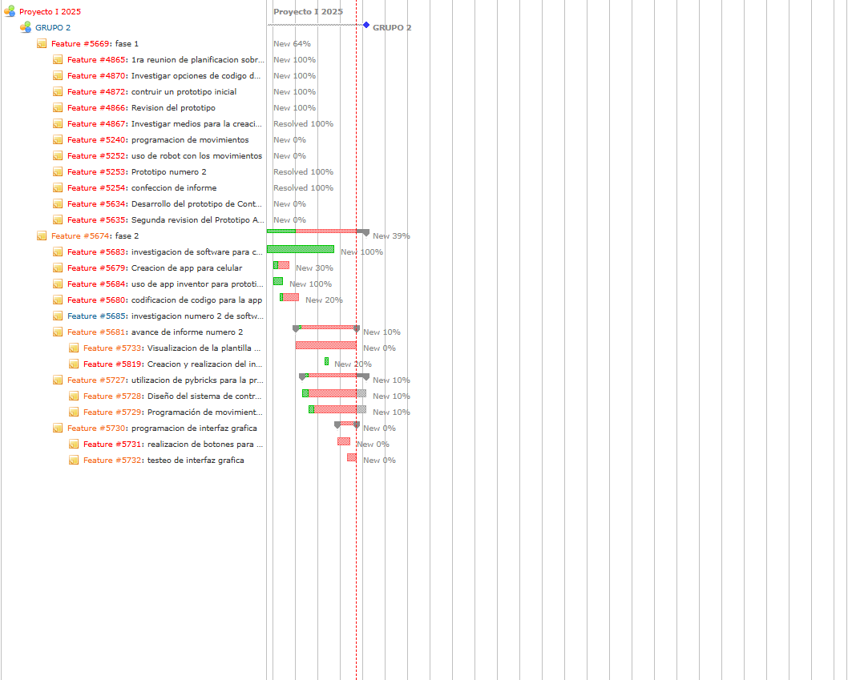
Carta GanTT

Slide 13
Gestión de riesgos
Se muestra la creación de una tabla la cual muestra los problemas que se pueden presentar durante la creación de la primera fase del proyecto. Resume y compara los tipos de daños los cuales puede presentar el robot:
Daño catastrófico: hay que actuar de inmediato, porque puede detener el proyecto o hacer que tengamos que empezar todo de nuevo.
Daño crítico: es necesario tomar medidas para solucionarlo, ya que puede causar retrasos importantes en varias partes del proyecto.
Daño circunstancial: se debe atender cuando ocurra, porque puede retrasar una parte importante del proyecto.
Daño irrelevante: no es algo grave, solo un detalle que se puede arreglar en cualquier momento sin afectar mucho el proyecto
Daño recurrente: no es serio, pero sucede varias veces y puede retrasar un poco las sesiones de trabajo, aunque no afecta las etapas principales del proyecto.

Slide 14
Categorización de riesgos y su mitigación
Riesgo | Nivel de impacto | Acción remedial
El bloque inteligente no enciende o pierde comunicación con los sensores | Daño catastrófico | Reiniciar el sistema, verificar batería y firmware si persiste, reemplazar el bloque o reprogramar.
Falla en los motores del carro | Daño catastrófico | Revisar conexiones y calibración del motor; reprogramar el bloque de movimiento; reemplazar motor si es necesario.
Error en la programación | Daño crítico | Analizar debugging para,probar con trayectos cortos y ajustar valores de giro o velocidad.
Obstrucción en la pista (el carro se detiene o se desvía) | Daño circunstancial | Limpiar la pista, asegurar que no haya objetos externos, y rediseñar el entorno para evitar obstáculos.
Batería con carga insuficiente en medio de la prueba | Daño recurrente | Comprobar nivel de batería antes de cada ejecución mantener baterías de repuesto cargadas.
Fallas aleatorias en la lectura del sensor de distancia | Daño recurrente | Recalibrar sensores con frecuencia, limpiar la superficie y probar en distintos ambientes de luz.
Ligeros retrasos en la entrega del objeto, sin fallar la misión | Daño irrelevante | Registrar el incidente, optimizar tiempos de programación y velocidad si es necesario.
Pequeño error visual en el carro | Daño irrelevante | Corregir si se desea una mejor presentación
Leve vibración o ruido durante el trayecto que no afecta la entrega del objeto | Daño irrelevante | Comprobar que las piezas estén firmemente conectadas no requiere acción inmediata, solo registro para mantenimiento futuro.

Slide 15

Planificación de recursos
Hardware:
-Set lego Spike.
-Computador para la realización del sistema.
-Celular como controlador del robot.
Software:
Sistema operativo Windows.
Redmine.
Visual Studio Code.
Git.
Github.
Documentos de google.

Slide 16
Estimación de costos
Producto | Precio (CLP)
Set lego spike | $772.306
Notebook Gamer Asus TUF Gaming A15 Ryzen 7 8GB RAM 512GB SSD 15,6" NVIDIA RTX 2050 | $619.000
Notebook Gamer Nitro V15 ANV15-51-53W1-1 / Intel® Core™ i5 8 Núcleos / NVIDIA® GeForce® RTX 2050 / 16GB RAM / 512GB SSD / 15,6" FHD IPS | $699.000
Cougar PC (ryzen 5 5600x ,rtx 3060 zotac gaming, 16gb de ram a 3200mhz asus am4 tuf gaming x570-plus) | $1.400.000
Total | $3.490.306
Rol | Horas | Horas Extra | Precio/Hora
Jefe de proyecto | 20 | 9 | $35.000
Programador | 20 | 5 | $24.000
Documentador | 20 | 1 | $25.000
Total: | - | - | $2.140.000
Producto | Precio (CLP)
Licencia Software lego spike | $26.700
Visual Studio Code (IDE) | $0
Total | $26.700
Costo Hardware | $3.490.306
Costo Software | $26.700
Costo Empleados | $2.140.000
Total: | $5.657.006

Slide 17
Conclusión
Avances del proyecto
Limites de las herramientas exploradas
Desarrollo de una nueva propuesta de software

Slide 18
GRACIAS POR SU ATENCION

